Slide 1
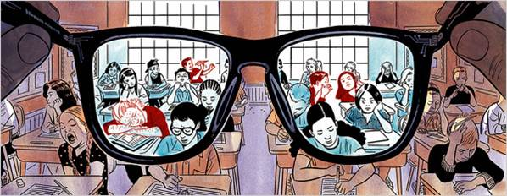
교육경쟁의 과거, 현재, 미래
- 일타강사가 말하는 교육개혁
이 범 / 교육평론가 / yibohm@hanmail.net

Slide 2
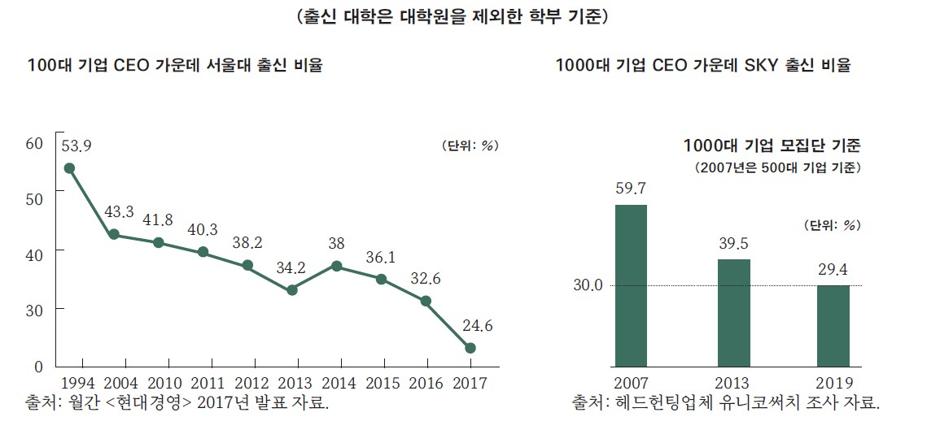
능력주의 사회: 명문대 출신 경영진 감소

Slide 3
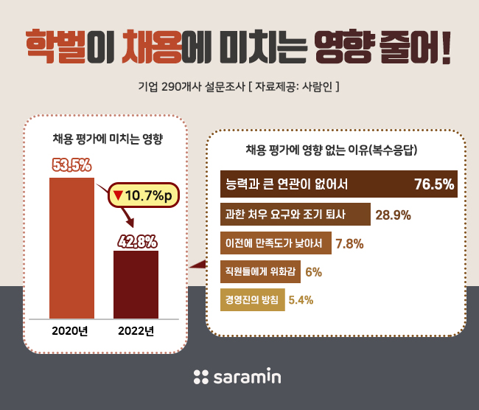
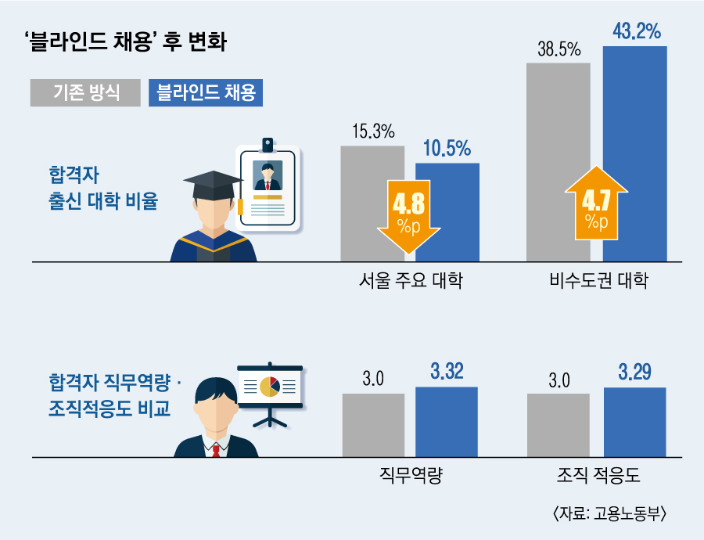
채용 과정에서 나타나는 차별 감소

Slide 4
1. 한국 교육경쟁의 배경: ‘평등한 나라’
“가난에서 벗어나기 위한 노력”이 교육열과 발전의 원동력이었는가?
1960년 1인당 GDP
(당시 화폐가치·환율 기준)
한국 155$
태국 101$
중국 92$
인도 84$

Slide 5
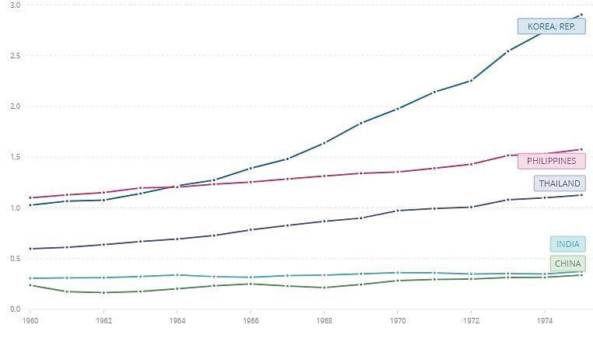
1960-1975년 1인당 GDP (World Bank, 2015년 달러화가치 기준)

Slide 6
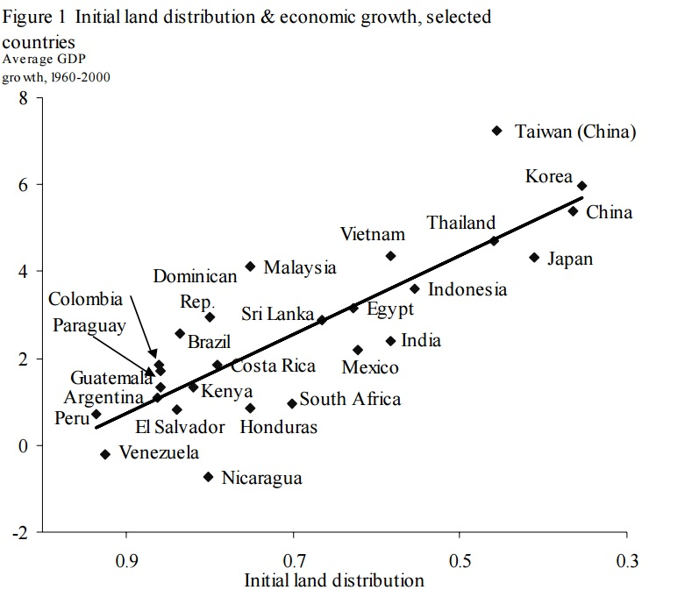
1960년 토지지니계수(x)/1960-2000년 경제성장률(y)
Klaus Deininger, Land Policies for Growth and Poverty Reduction, World Bank, 2003
대한민국은 매우 평등한 나라였기 때문에 교육열과 고성장이 가능했다

Slide 7
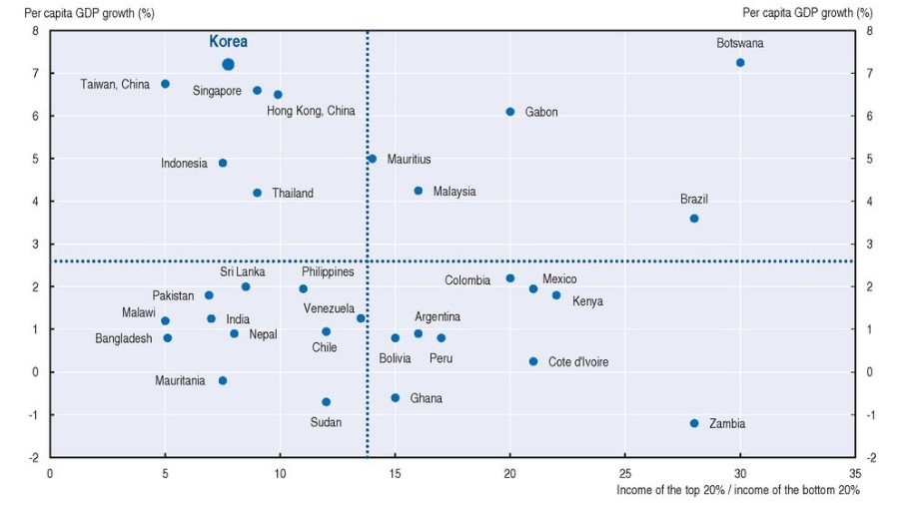
1965-1989년 1인당소득성장(y)/소득독점도(x) The East Asian Miracle, World Bank, 1993
대한민국은 자산평등에 이어 소득평등까지 이룩한 예외적인 나라였다

Slide 8
2. 대입경쟁 치열했던 이유는?
1. 문화적 전통 (과거제도 통해 ‘공부를 통한 성공’ 관념 형성)
결정적 요인인지 의문 (일부 계층에 국한된 문화, 과거제도 없던 일본도 대입경쟁 심했음)
2. ‘평등한 나라’: 경쟁 참여자 많았다 (자산평등 + 소득평등)
농지개혁으로 인한 자산평등 + 고도 경제성장기 높은 소득분배율
교육열의 원천은 ‘가난’이 아니라 ‘평등’
ref. 90년대 이후 양극화 심해지나, 그 역사가 짧고 계층이동이 선진국중 높은편
3. ‘불평등한 대학’: 대학서열 심했다
대학서열의 의미: 대학간 격차(특히 재정 격차 및 이로 인한 교육품질의 격차)

Slide 9
3. OECD 35개국 대입제도
1. 대부분 대입시험(external exam)를 가지고 있음 (예외: 캐나다, 노르웨이)
입시의 기능 ①이수/낙제 인증 ②성취도 측정·비교(내신 편차 보정)
2. 대체로 대입시험과 내신으로 선발
ref. 예외: 미국은 입시 + 내신 + 비교과(비중 큼)
입시·내신: 기회 평등 / 비교과: 기회 불평등 (단, 한국의 경우 내신 상대평가로 비교과의 기회불평등 상쇄)
3. 입시·내신 모두 절대평가: 절대평가등급, 원점수, 균등화 보정점수(scaled score) 활용
상대평가(석차등급, 표준점수)→ 성적우수자가 선호하는 과목은 기피과목化→ ‘합리적 과목 선택’ 방해
내신 상대평가(세계 유일): 소집단 내 제로섬 경쟁으로 체감 경쟁강도 높음 + 대입에서 ‘균등선발효과’ 발생
수능 표준점수(세계 유일): 과목별 최고점수 다름(우연적 차별)→ 수학·국어 선택과목에 활용(구조적 차별)
4. 입시는 대체로 논술형 (선다형: 한국, 일본, 미국, 스웨덴, 터키, 칠레, 멕시코)
ref. 일본 센터시험(공통테스트), 미국 SAT·ACT, 스웨덴 SweSAT 는 한국 수능보다 영향력 작음

Slide 10
4. 논술형 대입시험의 사례들
▷ 영국 대입시험(A 레벨) 문항 [역사]
지금까지 배운 전쟁들 가운데 하나를 선정하여, ‘전쟁이 사회를 발전시킨다’는 명제의 타당성에 대한 자신의 견해를 논하시오.
히틀러가 2차세계대전을 일으킨 이유가 1차세계대전 이후 승전국의 가혹한 배상 요구로 인한 복수심 때문이라는 주장이 있다. 이에 대한 자신의 견해를 근거를 들어 서술하시오.
▷ 프랑스 대입시험(바칼로레아) 문항 [철학]
진리는 경험을 통해 확증될 수 있는가?
우리는 욕망을 해방시켜야 하는가 아니면 욕망으로부터 해방되어야 하는가?

Slide 11
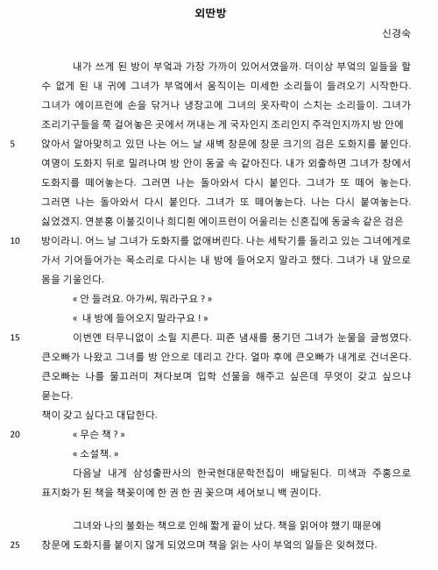
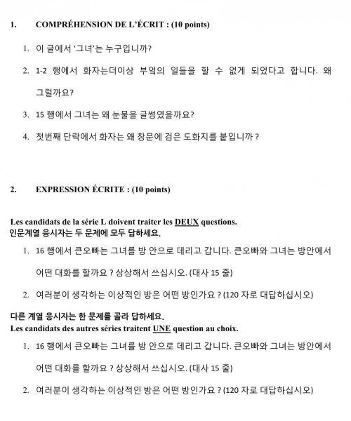
▷ 프랑스 대입시험(바칼로레아) 문항 [한국어]

Slide 12
▷ 핀란드 대입시험 문항
페이스북 또는 기타 소셜 미디어에서 성격이 개인의 행동에 어떤 영향을 미치는지 알아보기 위한 연구를 설계하시오. 해당 유형의 연구에 대한 윤리적 고려 사항에 대해 논하시오. [심리학]
정치인, 운동 선수, 기타 유명인들은 자신이 말하거나 행한 것에 대해 유감을 표명하고 사과하곤 한다. 사과를 사회적 행위와 개인적 행위 중 어떤 의미로 받아들이는 것이 타당한지에 대하여 논하시오. [국어]
당신은 한 신문의 여가면에 실릴 기사를 작성하고 있다. 오지 탐험 여행상품의 장점과 위험을 소개하는 기사를 작성하시오. [영어]

Slide 13
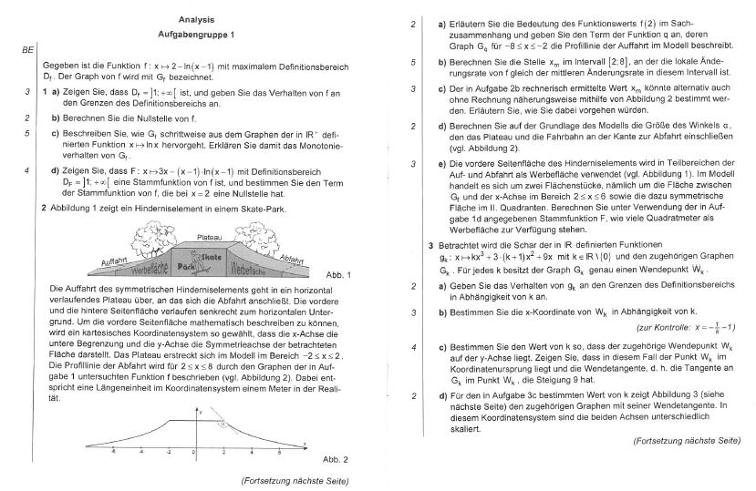
▷ 독일 대입시험(아비투어) 문항 [수학]

Slide 14
▷ 조선시대 과거시험(문과 대과) 문항
하늘의 변화는 어떠한 이치에 따르는가? (명종)
공납을 토산품 대신 쌀로 바꾸어 내자는 의견에 대하여 논하라 (광해군)
노비 또한 하늘이 내린 백성인데 그처럼 대대로 천한 일을 해서야
되겠는가? (세종)
일본인들이 울릉도 주변 우리 백성들의 어로활동을 금지해 달라고 요청했는데, 우리 입장을 설명해도 들을 생각이 없다. 변방을 편안히 하고 나라를 안정시킬 방도를 강구해 나타내도록 하라. (중종)

Slide 15
한국 학생들이 초등1학년때 깨닫는 진리
정답은 문제집 뒤에 다 나와있다
‘창의적 교육’에 역행
내 생각은 중요하지 않다
‘민주시민교육’에 역행

Slide 16
5. 한국에서 대입제도의 진화가 가능한가?
▷ 유럽식: 입시를 논술형으로 변경
유럽 국가들처럼 수능을 논술형으로 바꾸면?→ 사교육 폭증
※ 대입 경쟁 줄이는 특별한 계기 없으면 대입제도 개혁 어려움
▷ 미국식: 입시와 고교교육 분리, 비교과 반영
2018년 대입 공론화 논쟁 결과 비교과 거의 배제
미국처럼 고교에서 입시(SAT, ACT) 준비해주지 않으면?→ 사교육 폭증

Slide 17
6. 대학서열(대학간 격차)의 요인
① 재정: 교육의 질(학생1인당 투입 교육비, 교수 대 학생 비율 등 좌우)
② 명성: 사회적 평판 및 그로 인한 후광효과(halo effect)
③ 학연: 동문 인맥의 사회적 영향력
④ 위치: 매력적인 메가시티인 서울에 소재하는지 여부(‘in서울 프리미엄’)
▷ 가장 중요한 것은? ① 재정 (재정격차→ 교육품질격차→ 대학서열→ 학벌)
예) 학생1인당 투입 교육비: 서울대 5300만원, 연세대 3600만원,
성균관대 2700만원, 중앙대 1600만원(한국 평균)
▷ 대학서열의 원인은 성적순선발(학생서열화)인가? 핀란드·스웨덴도 성적순 선발!
▷ 대학서열의 원인은 학벌인가? 개교후 바로 최상위권 된 KAIST, 포스텍, 한예종, GIST·DGIST·UNIST!

Slide 18
7. 경쟁 강도 (부담, 사교육) 좌우하는 요인
▷ 구조적 요인 (초중교 교육 외부에서 유래)
인기 대학 경쟁 (재정격차→ 교육품질격차→ 대학서열→ 학벌)
인기 학과 경쟁 (노동시장의 지위 격차→ 대입에 투영)
▷ 기술적 요인 (대입제도에서 기인)
난이도
복합성 (예: 죽음의 트라이앵글, 학종으로 인해 철인5종경기 →10종경기)
연계성(alignment) (고교 교육과 대입시험의 연계도: 유럽 > 한국 > 미국)
※ 구조적 요인과 기술적 요인의 비중: 7대3 또는 8대2

Slide 19
8. 교육 ‘경쟁’과 관련하여 주의할 점
1. 경쟁은 합리적 행동이다 (ref. 학벌주의 감소 + 명문대 여전히 선호, 최근 의대 선호 더욱 극단화)
2. 경쟁의 구조적 요인(상위대학경쟁/인기학과경쟁) > 기술적 요인(전형요소의 복합성/난이도)
3. 대입경쟁은 대졸/고졸 격차와 별개의 문제 (고졸-대졸 임금격차 독일>OECD>한국>스웨덴)
4. 학종/수능 논쟁에서 대중의 요구: 경쟁감소, 반칙방지 ≫ 계층상승, 공교육정상화
5. 학벌은 대학서열의 원인이 아닌 결과 (재정격차→교육품질격차[+인서울효과]→대학서열→학벌)
6. 대학서열화는 학생서열화(‘한줄 세우기’, 성적순 선발)와 무관 (핀란드도 성적순 선발!)
7. 대학평준화의 핵심은 대입제도 아닌 교육품질 (ref. 경쟁적 선발: 독일 40%, 핀란드 100%)
8. ‘한줄 세우기’보다 ‘여러줄 세우기’가 경쟁을 완화하지 않는다 (맛집을 늘려야!)
9. 한국에서 교육경쟁 줄이려면 ①재정투입 통한 교육품질의 상향평준화 ②명문사립대와 사회적 타협
③대학원 평준화, 의치한 평준화는 불가능 ④서울대·KAIST는 평준화 리그에서 독립 ⑤지방대 학생 지원

Slide 20
미래세대의 대입과 교육
- 교육경쟁의 과거, 현재, 미래
이 범 / 교육평론가 / yibohm@hanmail.net

Slide 21
참고: 포용적 상향평준화
학부+대학원 1인당 교육비
→리그 밖
학생1인당 교육비
전임교원1인당 1억원의 비율로 지원금 순증, 교육여건 일정기준으로 상향, 나머지는 연구비로
학부 1인당 교육비
서울대, KAIST 등은 리그에서 독립 (학부생 모집 안하거나, 학·석사 통합만 대1, 대2, 일부 고3에서 선발)
대학 교육여건 A~Z

Slide 22
참고: 노동시장의 양극화 (이중 구조)
대기업 : 중소기업
20
80
정규직 : 비정규직
원청업체 : 하청업체
▷ 스펙·학벌 가치 하락: 2010년대부터 왼쪽 노동시장에서
▷ 양극화(이중구조): 1990년대부터 왼쪽-오른쪽 격차 심화

Slide 23
교육경쟁의 복합화: ‘출세’ + ‘공포’
▷ 1990년대 이전: ‘출세’ 경쟁
원인: 경쟁 참여자 많았음(농지개혁+경제성장) + 심한 대학 서열
▷ 2000년대 이후: ‘공포’ 경쟁
원인: 노동시장의 양극화(이중화)로 인한 불안감
출세경쟁 없어지지 않은 가운데 공포경쟁 겹쳐짐
▷ 무엇을 해야 하는가?
고강도 경쟁으로 인한 스트레스 → 저출생으로 인한 극단적 인구구조
→ 이민개방 vs. 사회혁신 (난이도: 임금개혁>복지증대>대학개혁)

